Slide 1









¡VAMOS A GANAR!
Let's win!

Slide 2
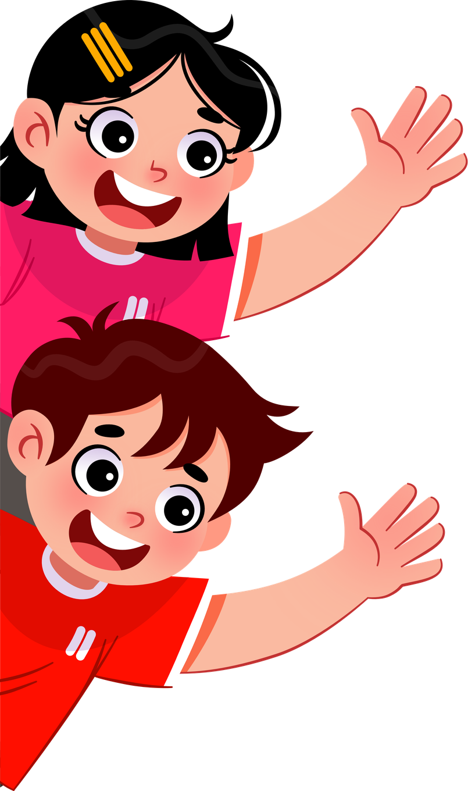
¡HOLA, MIS AMIGOS!
Hola, mis amigos. Hola, mis amigos.
Hola mis amigos, hello to my friends!
¿Y cómo están mis amigos?
Bien o mal o más o menos.
Bien o mal o más o menos.
Bien o mal o más o menos.
¿Cómo estás, how are you?
‘
‘
‘
‘
‘

Slide 3
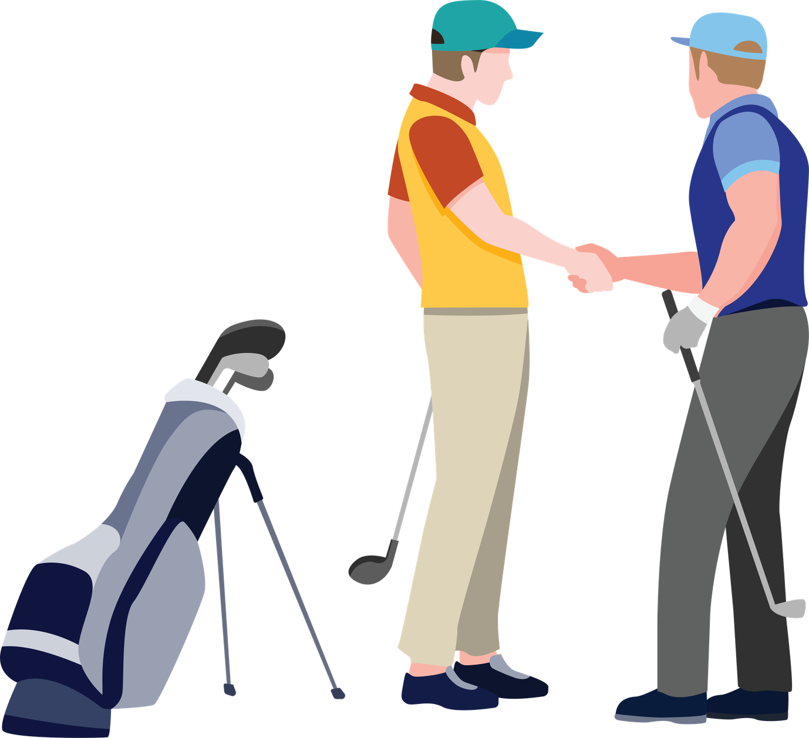
HOLA
Hello
ADIÓS
Goodbye

Slide 4
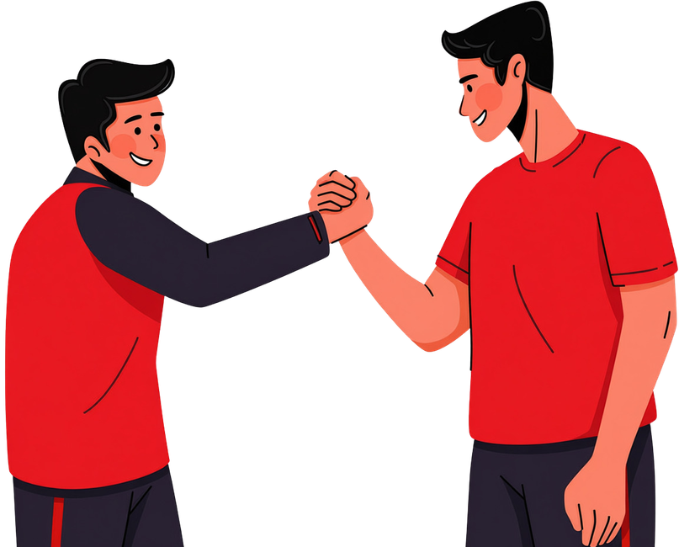
¿CÓMO TE LLAMAS?
What is your name?
ME LLAMO...
My name is...

Slide 5


DAY 1 VOCABULARIO
Me gusta... | I like... | los deportes | sports
el fútbol | soccer | el fútbol americano | football
el baloncesto (básquetbol) | basketball | el hockey | hockey
el béisbol | baseball | el remo | rowing
el voleibol | volleyball | el golf | golf
bailar | to dance | el boxeo | boxing

Slide 6

ME GUSTA _____.
I like____.

Slide 7

LOS DEPORTES
sports

Slide 8

EL FÚTBOL
soccer

Slide 9

EL FÚTBOL AMERICANO
football

Slide 10

EL BALONCESTO
(BÁSQUETBOL)
basketball

Slide 11
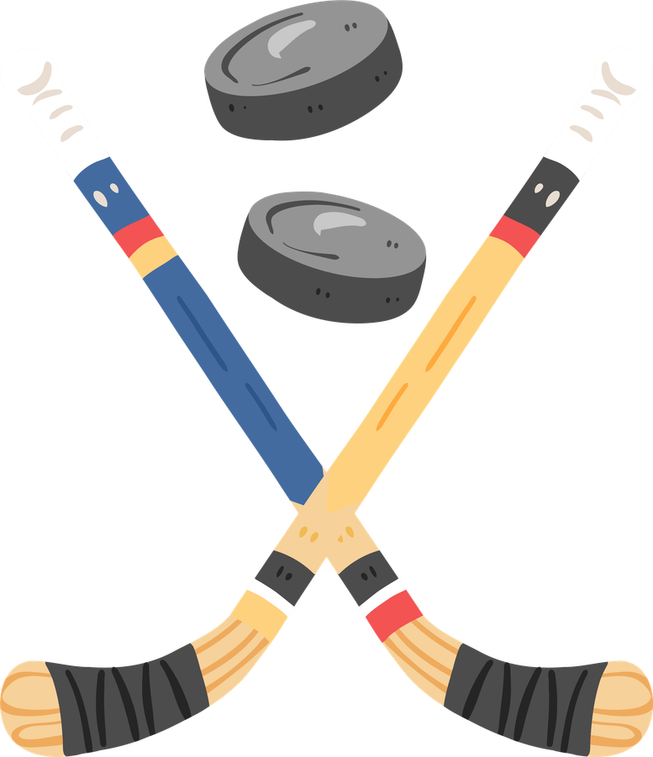
EL HOCKEY
hockey

Slide 12

EL BÉISBOL
baseball

Slide 13

EL REMO
rowing

Slide 14

EL VOLEIBOL
volleyball

Slide 15



EL GOLF
golf

Slide 16
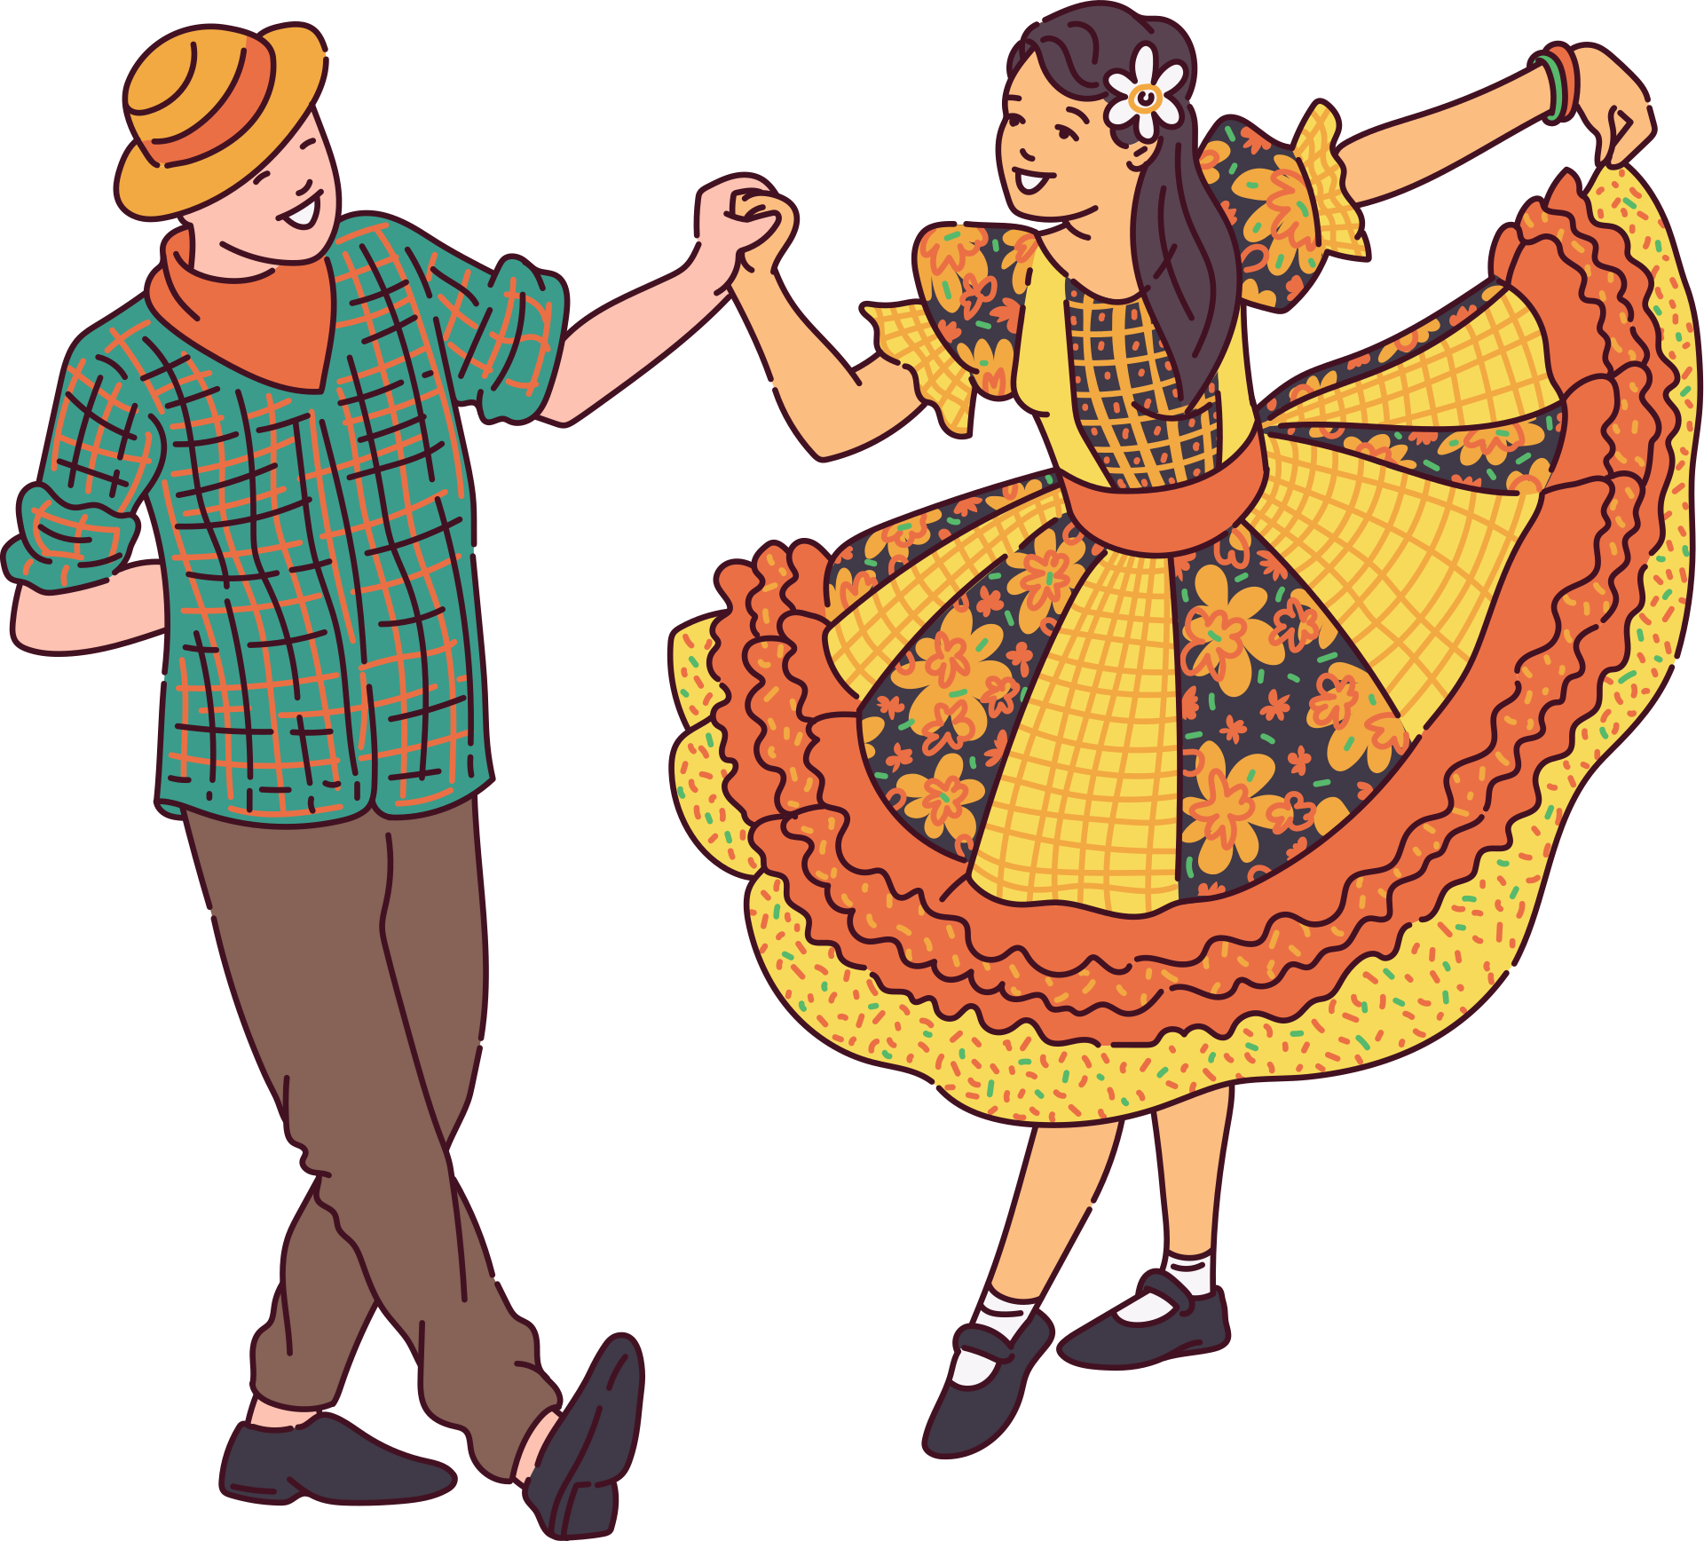
BAILAR
to dance

Slide 17
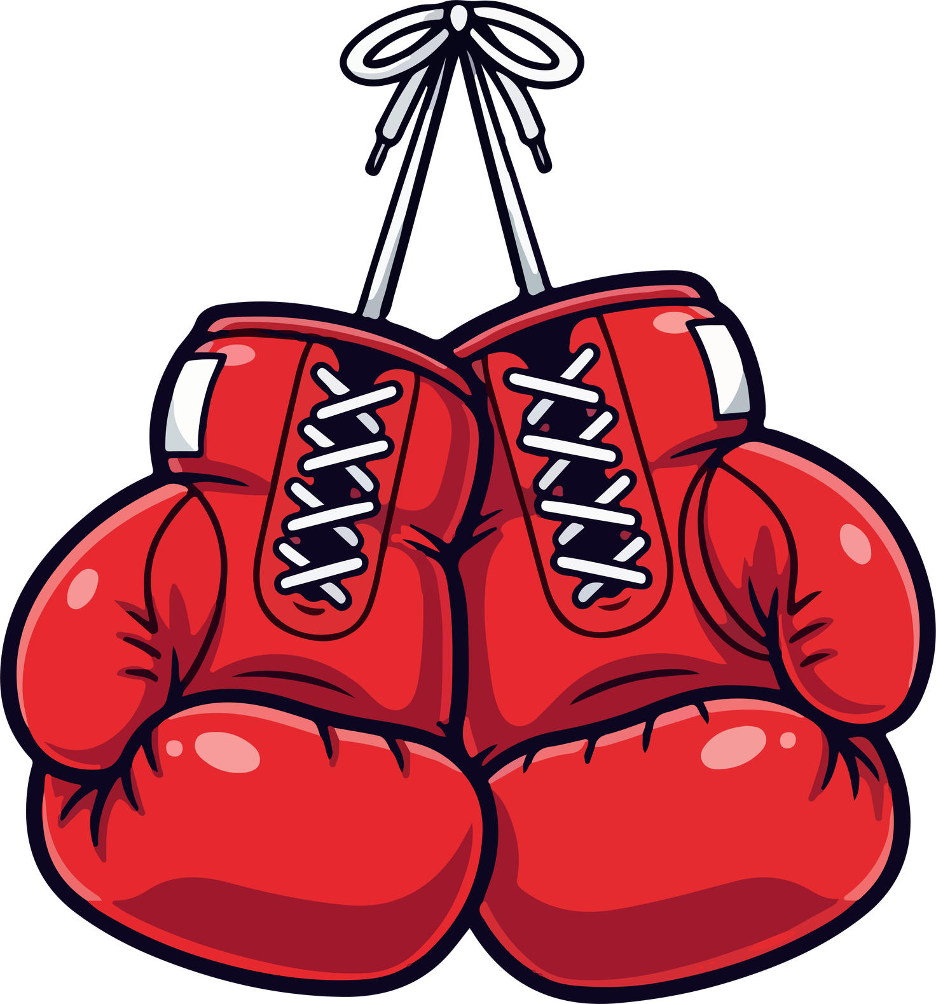
EL BOXEO
boxing

Slide 18
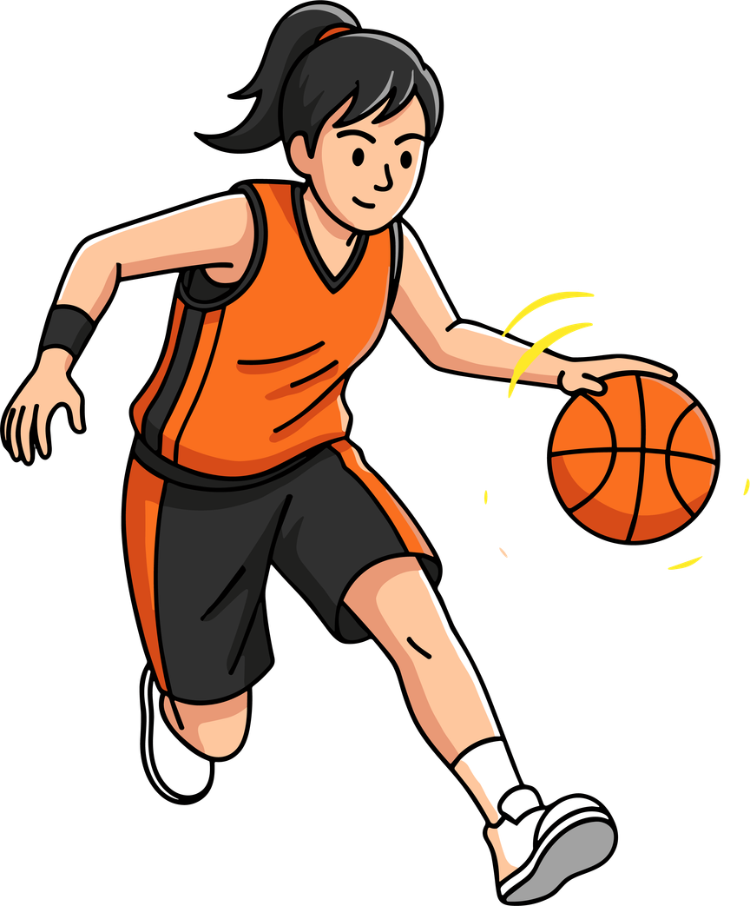
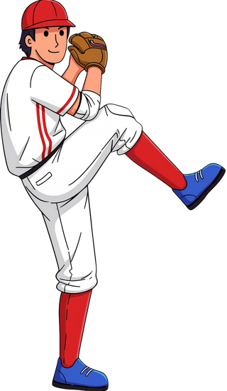
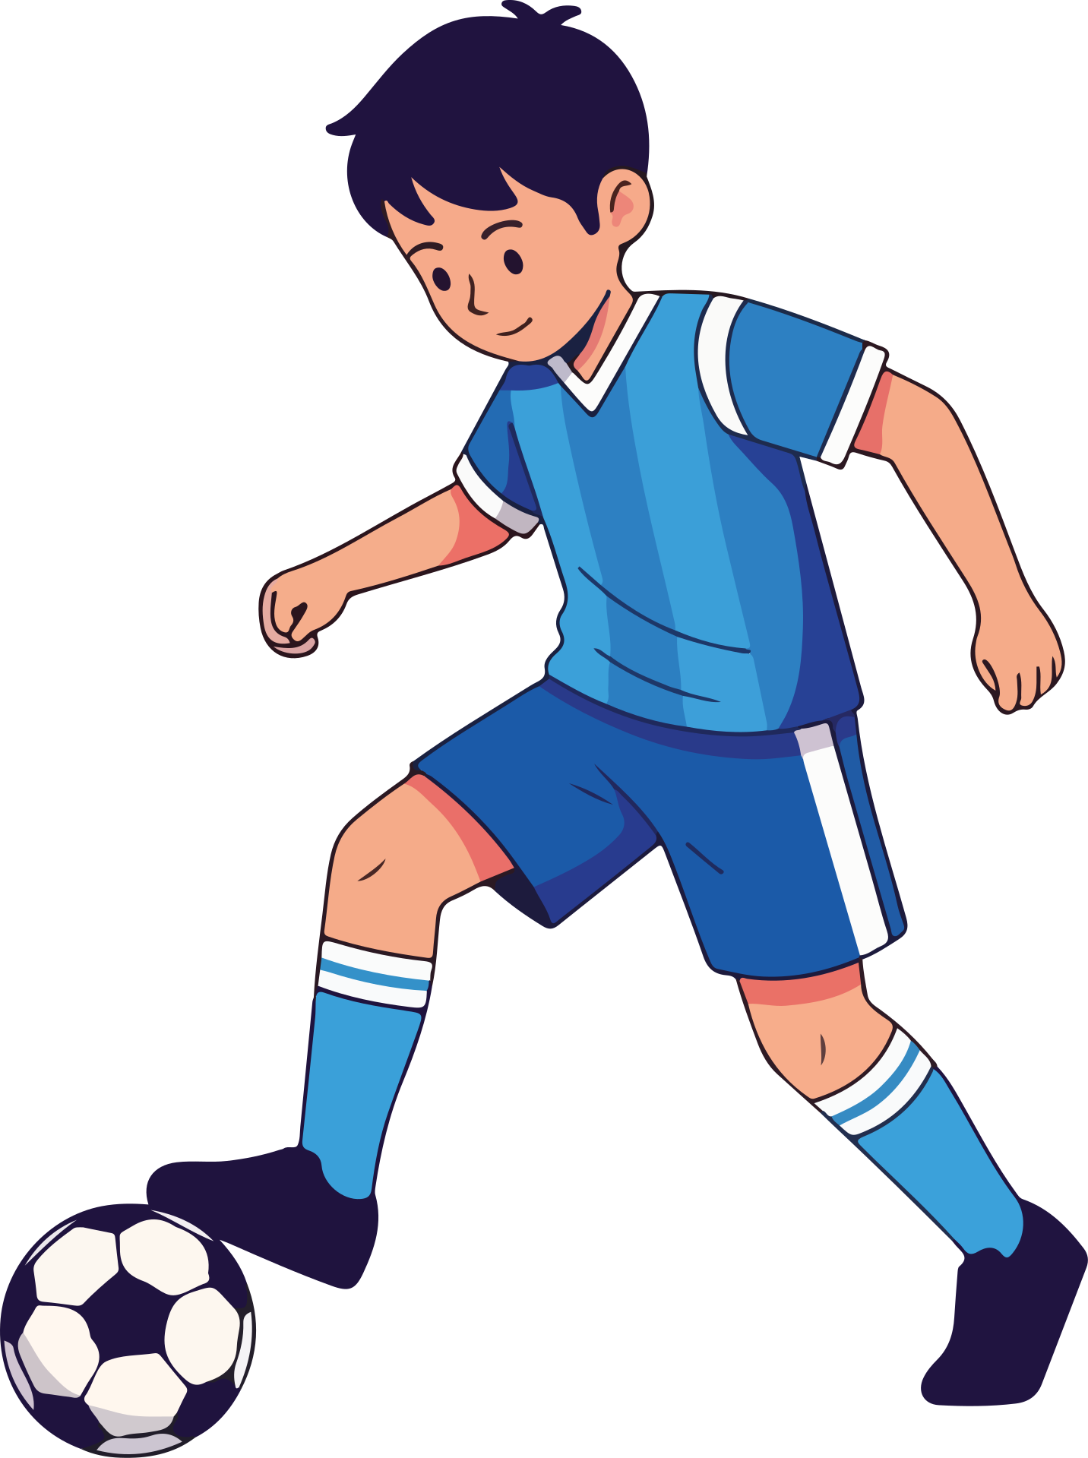
¡VAMOS A GANAR!
‘
El fútbol se juega con los pies, con los pies, con los pies,
El fútbol se juega con los pies,
¡y vamos a ganar!
El baloncesto se juega al botar, al botar, al botar,
El baloncesto se juega al botar,
¡y vamos a ganar!
El béisbol se juega al batear, al batear, al batear,
El béisbol se juega al batear,
¡y vamos a ganar!
‘
‘
‘

Slide 19
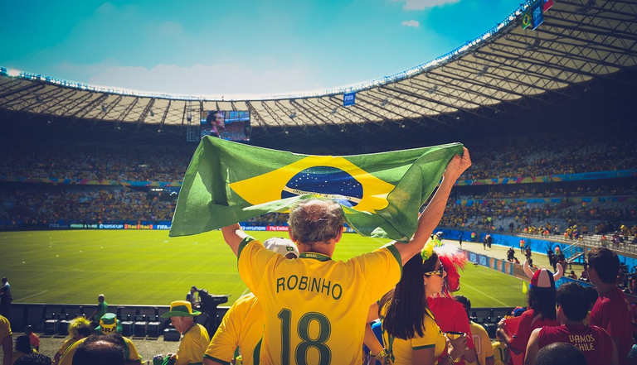
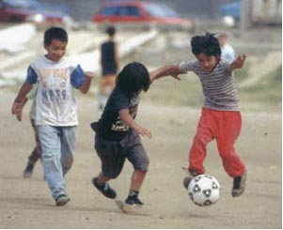
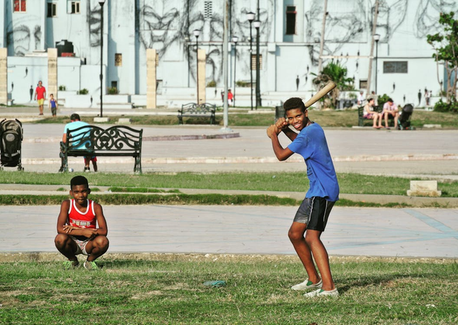
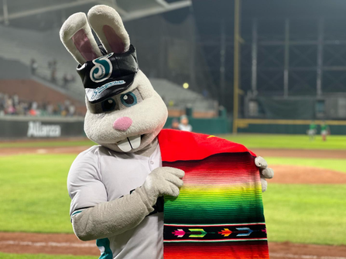
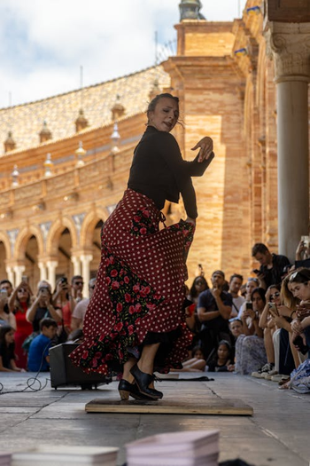
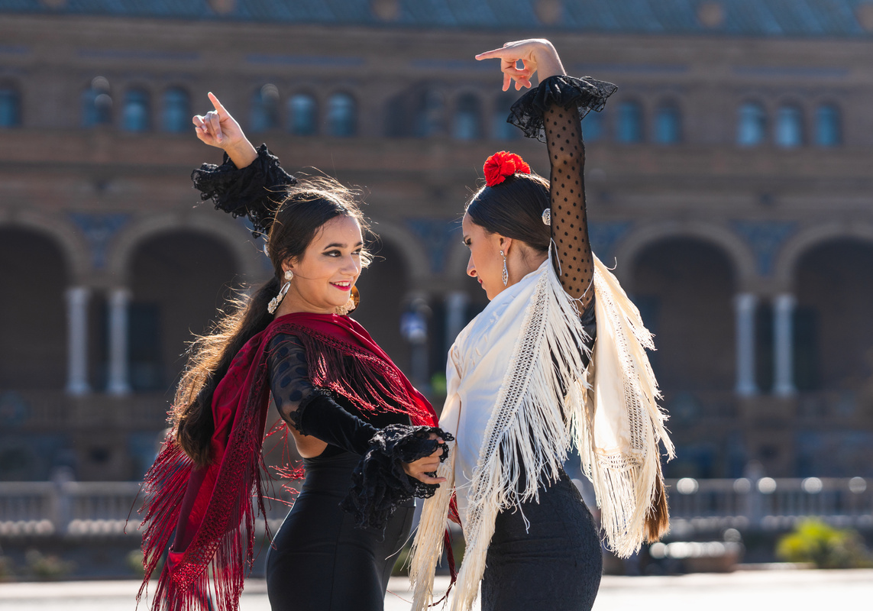
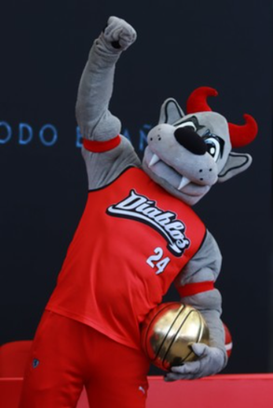
Kike Conejo: A costumed rabbit representing the Saraperos de Saltillo.
Rocco: The red-clad devil mascot for the Diablos Rojos del México.

Slide 20
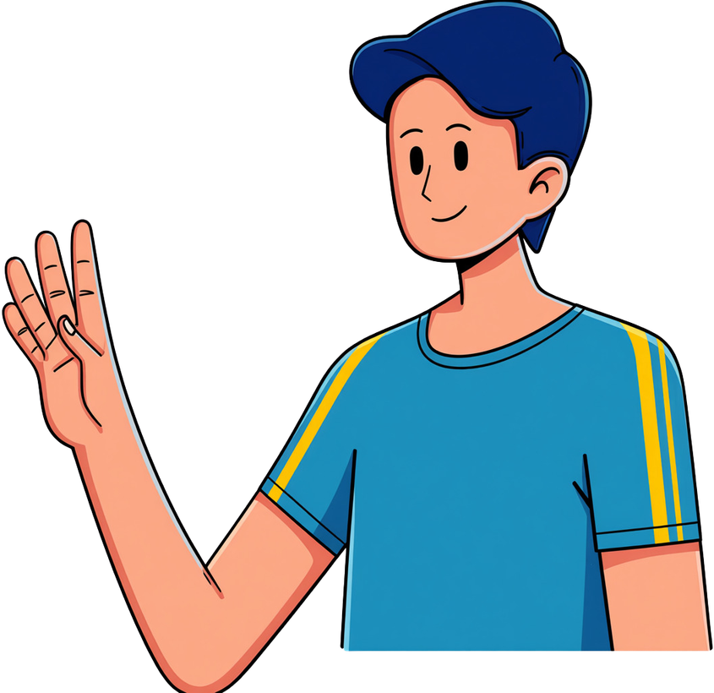
ES LA HORA DE DECIR ADIÓS
‘
Es la hora de decir adiós,
¡Adiós!
Es la hora de decir adiós,
¡Adiós!
Adiós a mis amigos,
Adiós hasta luego,
Es la hora de decir adiós
¡Adiós!
‘
‘
‘
‘
‘
‘
‘

Slide 21

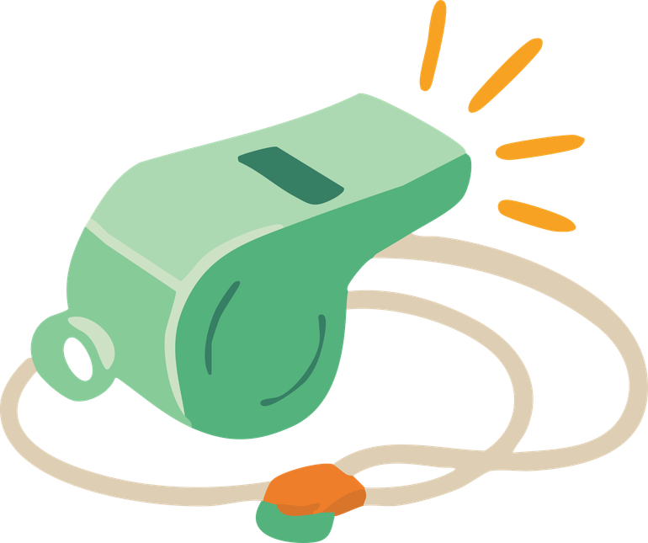


¡GRACIAS!
Thank you!

